Slide 1
Dit is een titel

Slide 2
LWMF → GPS

Slide 3
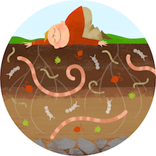
Wat weet je nog?
Grasland –maisland hoeveel kg ds/ha ?
Wat is een duurzame bodem?
Waarom een duurzame bodem?
Hoe beoordeel je de bodemvruchtbaarheid?

Slide 4
Grasland –maisland hoeveel kg ds/ha ?
Grasland 8000-14000 / Maisland 9000 – 18000
Wat is een duurzame bodem?
Goede benutting van de bodem zonder deze aan te tasten of uit te putten
Waarom een duurzame bodem?
Goed en goedkoop ruwvoer
Hoge opbrengsten zorgt voor hoge benutting van mineralen
Betere bodemkwaliteit

Slide 5
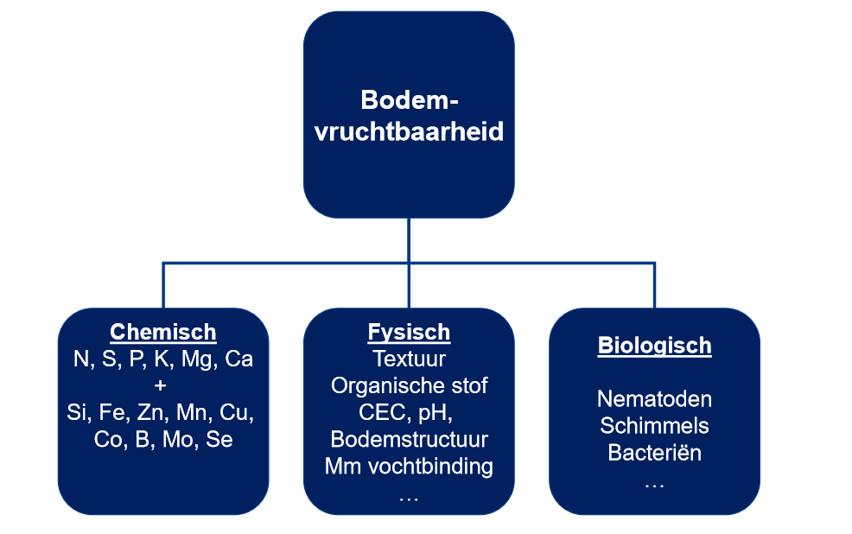
Hoe beoordeel je de bodemvruchtbaarheid?

Slide 6
Maken van opdracht 1 t/m 8
in 2 tallen
Informatie: Handboek bodembemesting

Slide 7
Chemisch
Nutriënten in de bodem
https://www.youtube.com/watch?v=naOMWIQJgoI

Slide 8
Fysisch
OS= organische stof
EOS = effectieve organische stof
H.C.= huminificatie coëfficiënt
Kwaliteit van os:
https://www.youtube.com/watch?v=6Mu7qFV1pJ
Waarom meten we textuur: https://www.youtube.com/watch?v=Bbx0BcefTcM
Waarom meten we de CEC :
https://www.youtube.com/watch?v=kedSND9OJEw

Slide 9
Biologisch

Slide 10
Biologisch
Bodem in balans:
https://www.youtube.com/watch?v=Qugqxxtu-I0
Het bodem leven:
https://www.youtube.com/watch?v=E1t0JCIrRgE

Slide 11
Opdracht 9: lees artikel maak van je vanggewas een groenbemester ( 5 min)
wat zijn de belangrijkste conclusies
Bespreken in groepjes van 4

Slide 12
Experts – voedingstoffen en bodemleven
1. Voedingstoffen in de bodem: bord tafel keuken kelder
https://www.youtube.com/watch?v=Gcivx2HpRRA
2. Nieuwe bodem onder advies
https://www.youtube.com/watch?v=GhFNbEPwkw8
3. Bemesting 2.0
https://www.youtube.com/watch?v=2v9MAhkBEZ0

Slide 13
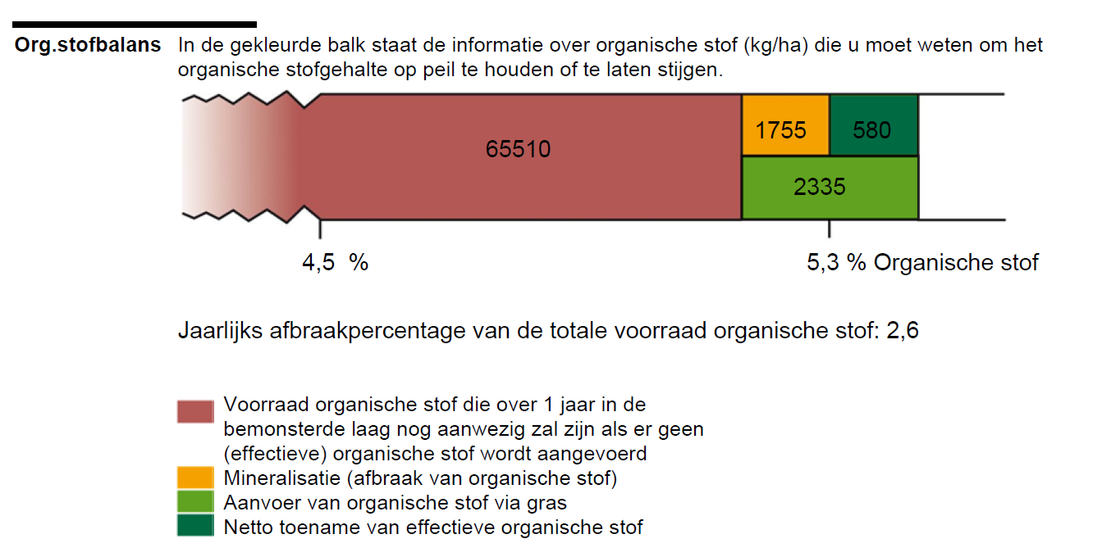
Organische stof balans

Slide 14
Organische stof balans uitrekenen
Perceels informatie:
Ploegdiepte maisperceel 25 cm
Gewicht bouwvoor 1600 kg per m3
Organische stof % = 4.5%
Jaarlijks 3% van de organische stof in de grond afgebroken

Slide 16
Organische stof balans uitrekenen
Het gewicht per ha bouwvoor?
Het gewicht van de organische stof in de bouwvoor?
Totale afbraak van organische stof per ha per jaar?
Mais stoppel wordt ondergewerkt in een bepaald jaar – er wordt 40 m3 RVDM uitgereden – groenbemester aan het eind van het seizoen ondergewerkt, 600 kg EOS → Reken de totale aanvoer uit?
Hoeveel moet de boer aanvoeren per jaar aan organische materiaal om organische stof % op peil te houden?
Maak duidelijk of er sprake is van een organische stof balans → is er een tekort of een overschot ? gaat het OS % stijgen of dalen?

Slide 17
Organische stof balans uitrekenen
1. Het gewicht per ha bouwvoor
Bouwvoor weegt 0.25 x 10.000m2 ( 1 ha) x 1600 kg per m3 = 2500 x 1.6 ton = 4000 ton
2. Het gewicht van de organische stof in de bouwvoor
De Organische stof in de bouwvoor: 4.5% van 4000 ton = 180 ton
3. Totale afbraak van organische stof per ha per jaar
Per jaar wordt 3% afgebroken: 3% van 180 ton = 5.4 ton = 5400 kg os

Slide 18
Organische stof balans uitrekenen
4. Mais stoppel wordt ondergewerkt in een bepaald jaar – er wordt 40 m3 RVDM uitgereden – groenbemester aan het eind van het seizoen ondergewerkt, 600 kg EOS → Reken de totale aanvoer uit
De aanvoer per jaar: maisstoppel +40 m3 RVDM + ondergewerkte groenbemester → 675+ 40 x 33 (1320) + 600 = 2595 kg os per jaar
5. Hoeveel moet de boer aanvoeren aan organische materiaal per jaar om organische stof % op peil te houden
- 5,4 ton afbraak + 2,6 ton (2595 kg ) aanvoer = 2,8 ton aanvoeren om op peil te houden
6.Maak duidelijk of er sprake is van een organische stof balans → is er een tekort of een overschot , gaat het OS % stijgen of dalen?
Organische stof % daalt langzaam afbraak wordt niet gecompenseerd met de aanvoer

Slide 19
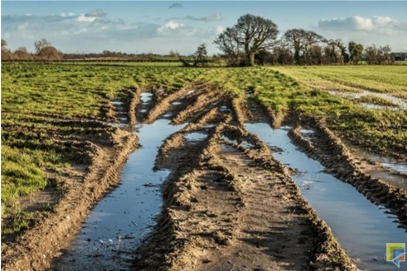
Structuurschade

Slide 20
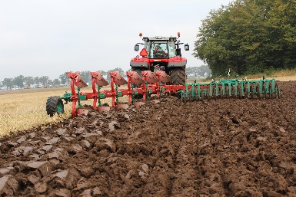
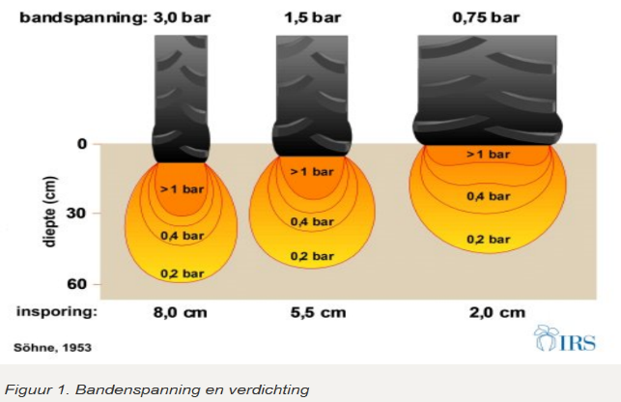
Structuurschade voorkomen
Grondbewerking onder droge omstandigheden
Zo weinig mogelijk bewerkingen uitvoeren
Werken met lage bandendruk

Slide 21
Opdracht 10 en 11
Informatie: handboek bodembemesting

Slide 22
Verslagformulier grondonderzoek
Agrofins
https://www.youtube.com/watch?v=GdbmE5zfP6A

Slide 23
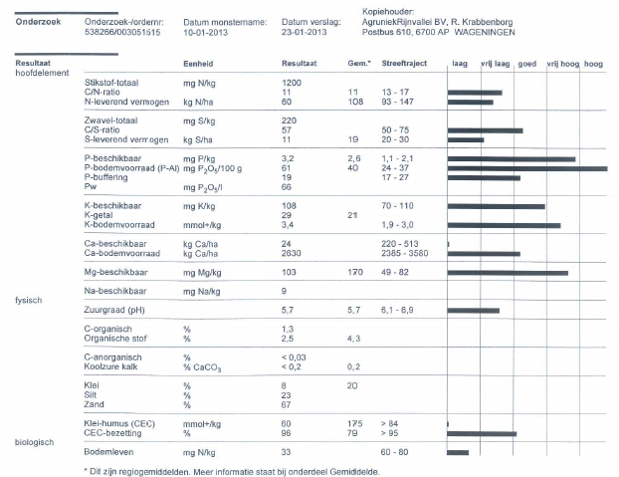
Verslagformulier grondonderzoek
N= Stikstof → N leverend vermogen van de grond
P2O5 = Fosfaat
P-AL getal grasland
Pw getal bouwland
Zwavel = S
…………………
…………………

Slide 24
Opdracht: bemestingswijzer

Slide 25
Processen in de bodem
Uitspoeling
Nitrificatie
Denitrificatie
Mineralisatie
Fosfaatfixatie
Humificatie of humusvorming

Slide 26
Processen in de bodem
Uitspoeling = tgv veel neerslag verdwijnen voedingstoffen
Nitrificatie= bact zetten NH4 om in NO3 , N wordt gemakkelijker opgenomen door de planten
Denitrificatie= bact zetten NO3 om in N2 , N niet beschikbaar voor planten

Slide 27
Processen in de bodem
4. Mineralisatie = afbraak van os , bact. maken hiervan water+ koolstofverbindingen + voedingszouten , voedingstoffen komen vrij voor gewassen
5. Fosfaatfixatie = grond met lage PH, hoog Fe legt fosfaat vast die niet meer voor de plant beschikbaar is
6. Humificatie of humusvorming = voldoende zuurstof en goede PH , bact. zetten verse os om in humus

Slide 28
Opdracht:
Vragen 1 t/m 5

Slide 29
Opname van voedingstoffen door de plant
Plant neemt voedingstoffen op in de vorm van ionen
+/- lading
Opgelost in bodemvocht
Vastgelegd aan klei of humusdeeltjes
+ ion = kation
- ion = anion
Vb: Mg++, Na+ , NO3-

Slide 30
pH en kalkbemesting
Zuurgraad van perceel = pH
0-14
pH 7 = neutraal
pH onder 7 = zuur
pH boven 7 = basisch
Elk gewas heeft zijn eigen streefwaarde

Slide 31
pH daling door
Opname van positief geladen voedingstoffen
Uitspoelen van Kalk
Gebruik van zure meststoffen
Gewassen groeien slecht bij lage pH !!

Slide 32
Neutralisatiewaarde of NW
Sterkte van (kalk)meststof wordt aangegeven met begrip NW
Ca = calciumcarbonaat
Valt in bodem uitelkaar

Slide 33
Rekenen met Kalk
Opdracht:
vragen 1 t/m 5 maken

Slide 34
Kalkbalans
Opdracht:
Invulformulier kalkbalans gebruiken
Kalkbalans uitrekenen
Zandgrond 4% os
Mais bemest met 40 m3 RVDM
200 kg Kas bemest

Slide 35
CEC
CEC bezettingspercentage
Structuur driehoek

Slide 36
Opdracht:
CEC weergave van grasland kavelblok 2
Vragen 1 t/m 5 maken

Slide 37
Bodemconditiescore
Instructie video
Handleiding bepalen mijn bodemconditie

Slide 38
Opdracht:
Van een praktijkperceel de bodemconditie scoren

Slide 39
Tips optimale bodemconditie
Spaarzaam grasland vernieuwen
Mais in continueteelt voorkomen
Succesvolle vruchtwisseling en vanggewassen
Zuurgraad pH en bekalken
Stimuleer diepe beworteling
Gebruik eens een graslandwoeler of graslandbeluchter
Bemest met verschillende organische producten
Mollen vangen
Juiste machines
Vertrapping voorkomen

